Slide 1
Когнитивная компетенция как условие развития одаренности обучающихся на уроках русского языка и литературы в условиях ФГОС
Методический семинар
Учитель:
Филатова Т.С.

Slide 2
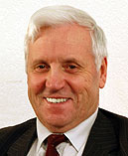
М.П.Карпенко Российский ученый, изобретатель, президент Современной гуманитарной академии (СГА)
«…в грядущем обществе порядка 90% экономически активного населения будут вести когнитивную деятельность в течение всей своей активной жизни.
Таким образом, когнитивная деятельность человека становится ключевым фактором развития социума и определяет престиж и место государства в современном мире».

Slide 3

активная учебно-познавательная
деятельность обучающихся
построение образовательного процесса с учётом индивидуальных, возрастных, психологических и физиологических особенностей обучающихся
формирование готовности к саморазвитию
и непрерывному образованию

Slide 4
Когнитивистика (от лат. cognition – познание)
в широком смысле слова означает
совокупность научных
дисциплин и исследований,
изучающих интеллект и
способы хранения, приобретения,
изменения и использования знаний.

Slide 5
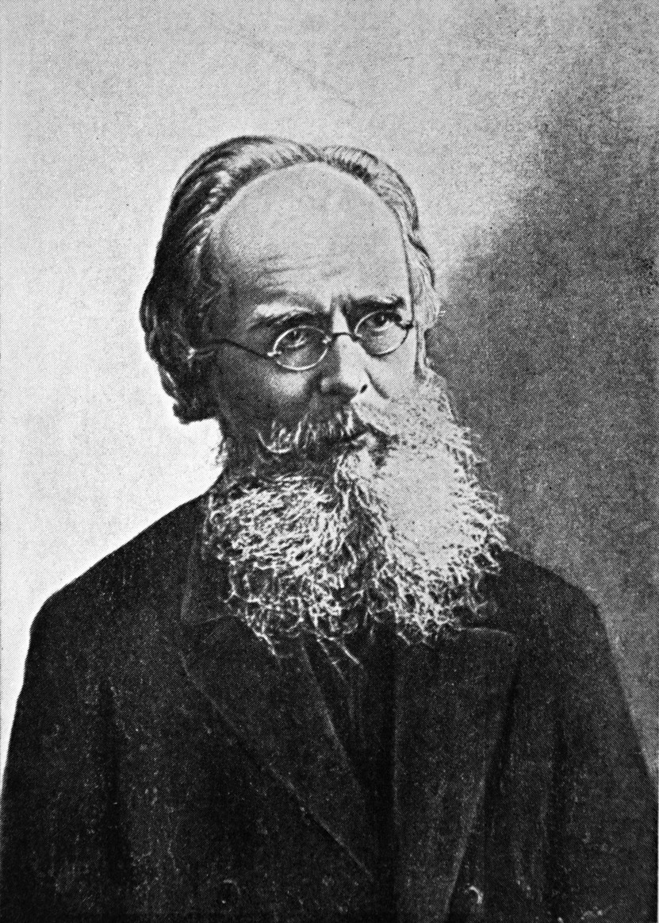
История вопроса:
Первым,
кто заговорил о связи познавательных процессов
с культурой языкового сознания, был Александр Афанасьевич Потебня
в 1862 году в статье
«Мысль и язык».

Slide 6
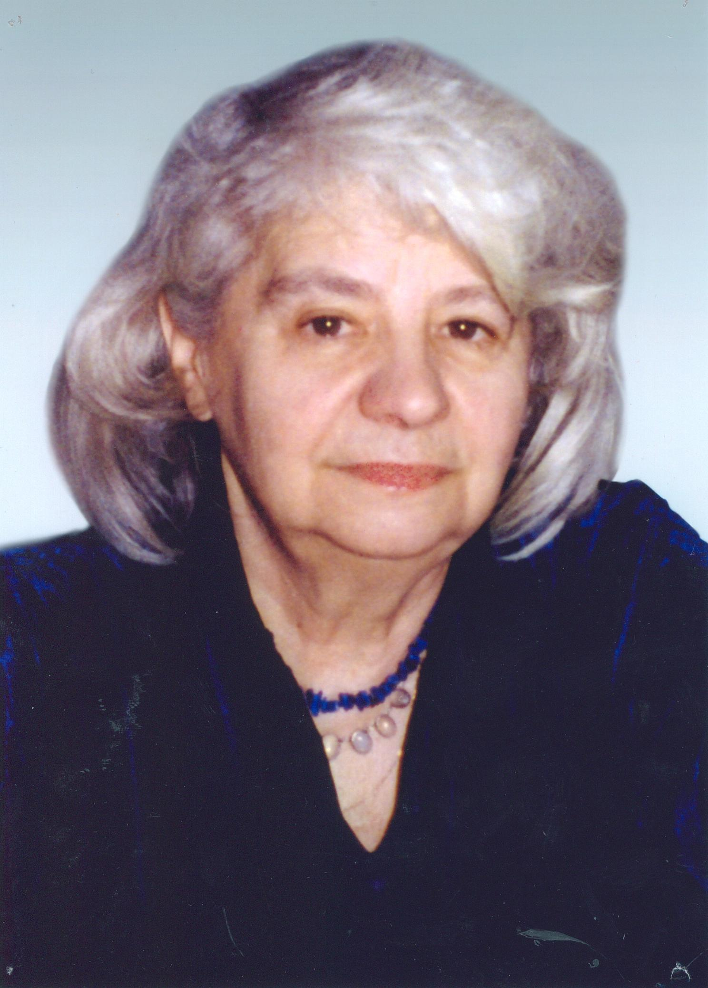
Е. С. Кубрякова
советский и российский лингвист, доктор филологических наук, профессор.
В своем сборнике
«В поисках сущности языка» в 2011 году дала полный анализ когнитивной лингвистике, что дало начало новому понятию -
когнитивная компетенция

Slide 7

Когнитивная компетенция
Интегральная целостность знаний, умений,
потребностей личности извлекать
необходимую информацию из учебного
текста; ее перерабатывать; выделять
концепт на основе гипертекста,
анализировать,
опираясь на дидактику и
жизненный опыт.

Slide 8
ФГОС ООО | Когнитивный подход
1. практическая ориентированность; | 1. Получение, переработка, хранение и использование информации для рационального решения задач;
2. достижение результатов на предметном и метапредметном уровне; | 2. Самостоятельность планирования и осуществления учебной и интеллектуальной деятельности, дифференцированный подход;
3. направленность на формирование УУД; | 3. Самостоятельная познавательная и исследовательская деятельность, работа в сотрудничестве, способность к самооценке и контролю;
4. формирование функциональной грамотности. | 4. Целостное восприятие и понимание текста, умение творчески мыслить и работать с информацией.

Slide 9
Актуальность
Когнитивная компетенция формирует умение эффективно планировать учебную деятельность, владеть способами анализа и рефлексии, вести поисково-исследовательскую деятельность.
Умение творчески мыслить и работать с информацией выходят на первый план в системе ценностей когнитивного мышления школьника.

Slide 10
Теоретическая основа
Развитие когнитивных способностей
1 этап
(базовый уровень)
этап накопления информации, на котором она запоминается, сохраняется и переводится из кратковременной памяти в долговременную.
2 этап
(средний уровень)
переработка информации с помощью логических операций и концептуальных систем (знаков, символов, таблиц и др.).
3 этап
(высокий уровень)
уровень творческого мышления, (выдвижение гипотез, функциональный поиск и реализацию исследовательской деятельности в образовательный продукт).

Slide 11

1 этап
(базовый уровень)
этап накопления информации
Технология концентрированного обучения
Дидактические игры:
«Четвертый лишний»
«Лови ошибку»
«Деформированный текст»
«Орфографическая дуэль»

Slide 12
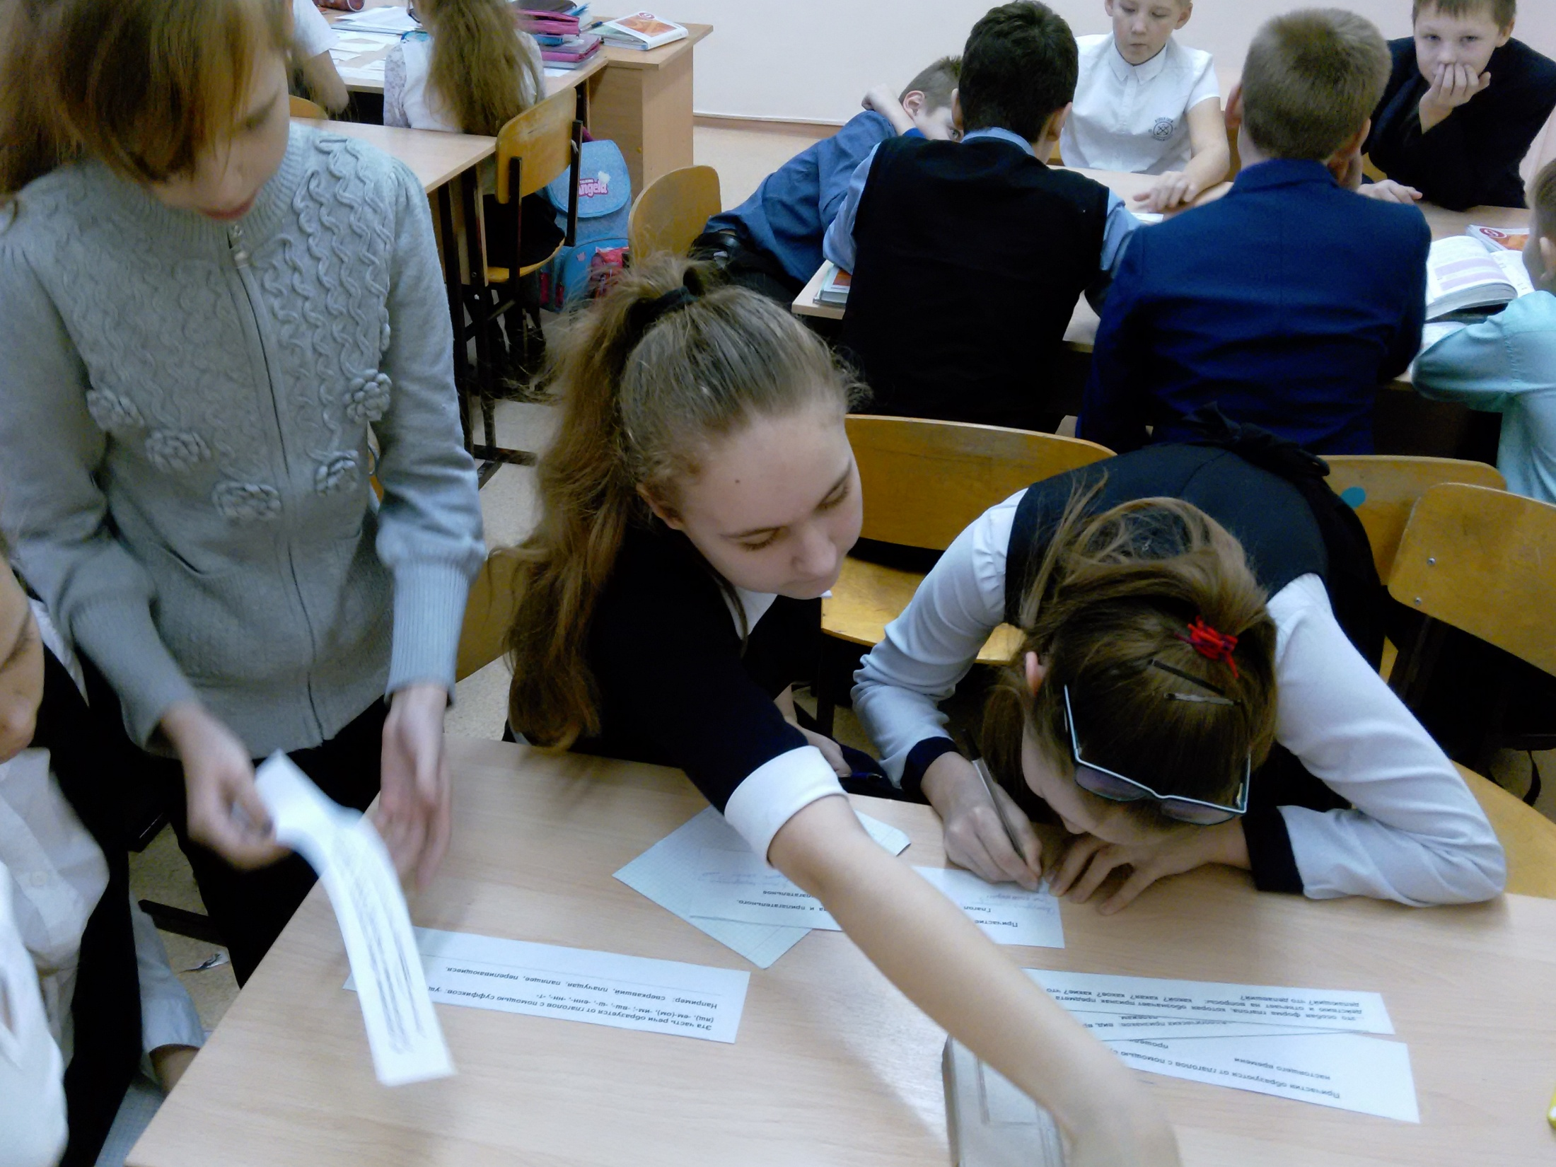
Прием «Лови ошибку»

Slide 13
Четвертый лишний
1. найдите лишнее слово на основании категории рода: вуаль, тюль, мозоль, боль
2. найдите лишнее слово на основании его грамматических категорий:
вуаль, тюль, мозоль, боль. Докажите.
3*. найдите 3 основания для исключения слова тюль. Обоснуйте свою точку зрения.
Выбор уровня задания остается за учеником, что позволяет освоить курс не только сильному ученику, но и ученику со слабой мотивацией к учебной деятельности.

Slide 14
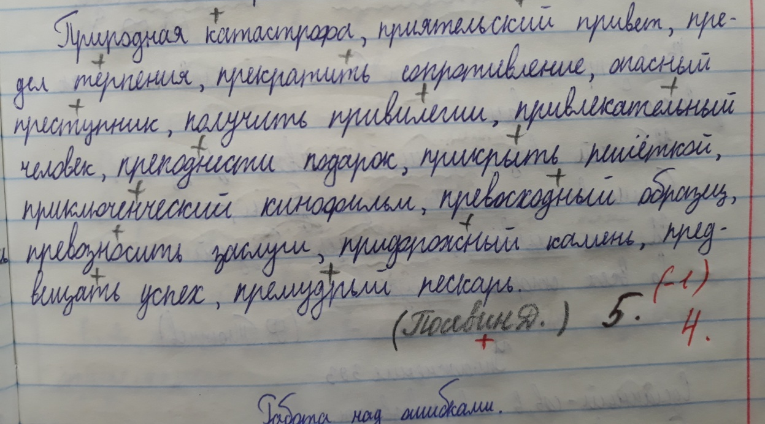
Орфографическая дуэль
Оцените работу соседа по парте по критериям:
0 ошибок – 5;
1-2 ошибки – 4;
3-4 ошибки – 3;
5 и более
ошибок – 2.
Выставьте отметку. Подпишитесь.

Slide 15

2 этап
(средний уровень)
структурирование и представления информации
Технология критического мышления
Приемы:
Приемы:
Составление кластера
«Тонкие» и «толстые» вопросы
«Сравнительная таблица»,
«Шпаргалка»
«Глоссарий» и др.

Slide 16
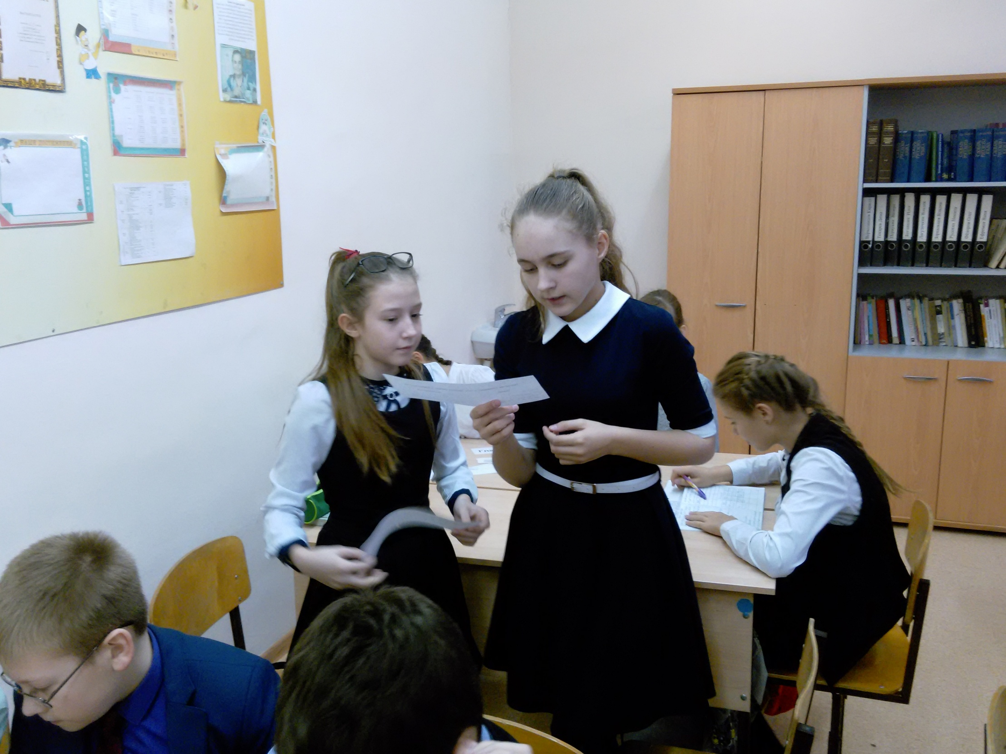
Метод «Шпаргалка»

Slide 17
«Глоссарий»
ПОСРЕДСТВЕННОСТЬ -и, ж.
(по С.И.Ожегову)
1. см. посредственный.
2. Посредственный, бездарный человек.
Неоригинальность, нерешительность, заурядность, равнодушие, пассивность и др.

Slide 18
«Глоссарий»
«ВИНОГРАД» (1 минута) | крупный, иссиня-черный, душистый, солнечный, великолепный, спелый, аппетитный, медовый, висячий и т.д.

Slide 19
3 этап
(высокий уровень)
Творческое мышление
Технология дифференцированного обучения
Методы и приемы:
«Замени учителя»
Работа экспертом в группе
ПОПС-формула
Метод рецензий
Проектная и исследовательская деятельность

Slide 20
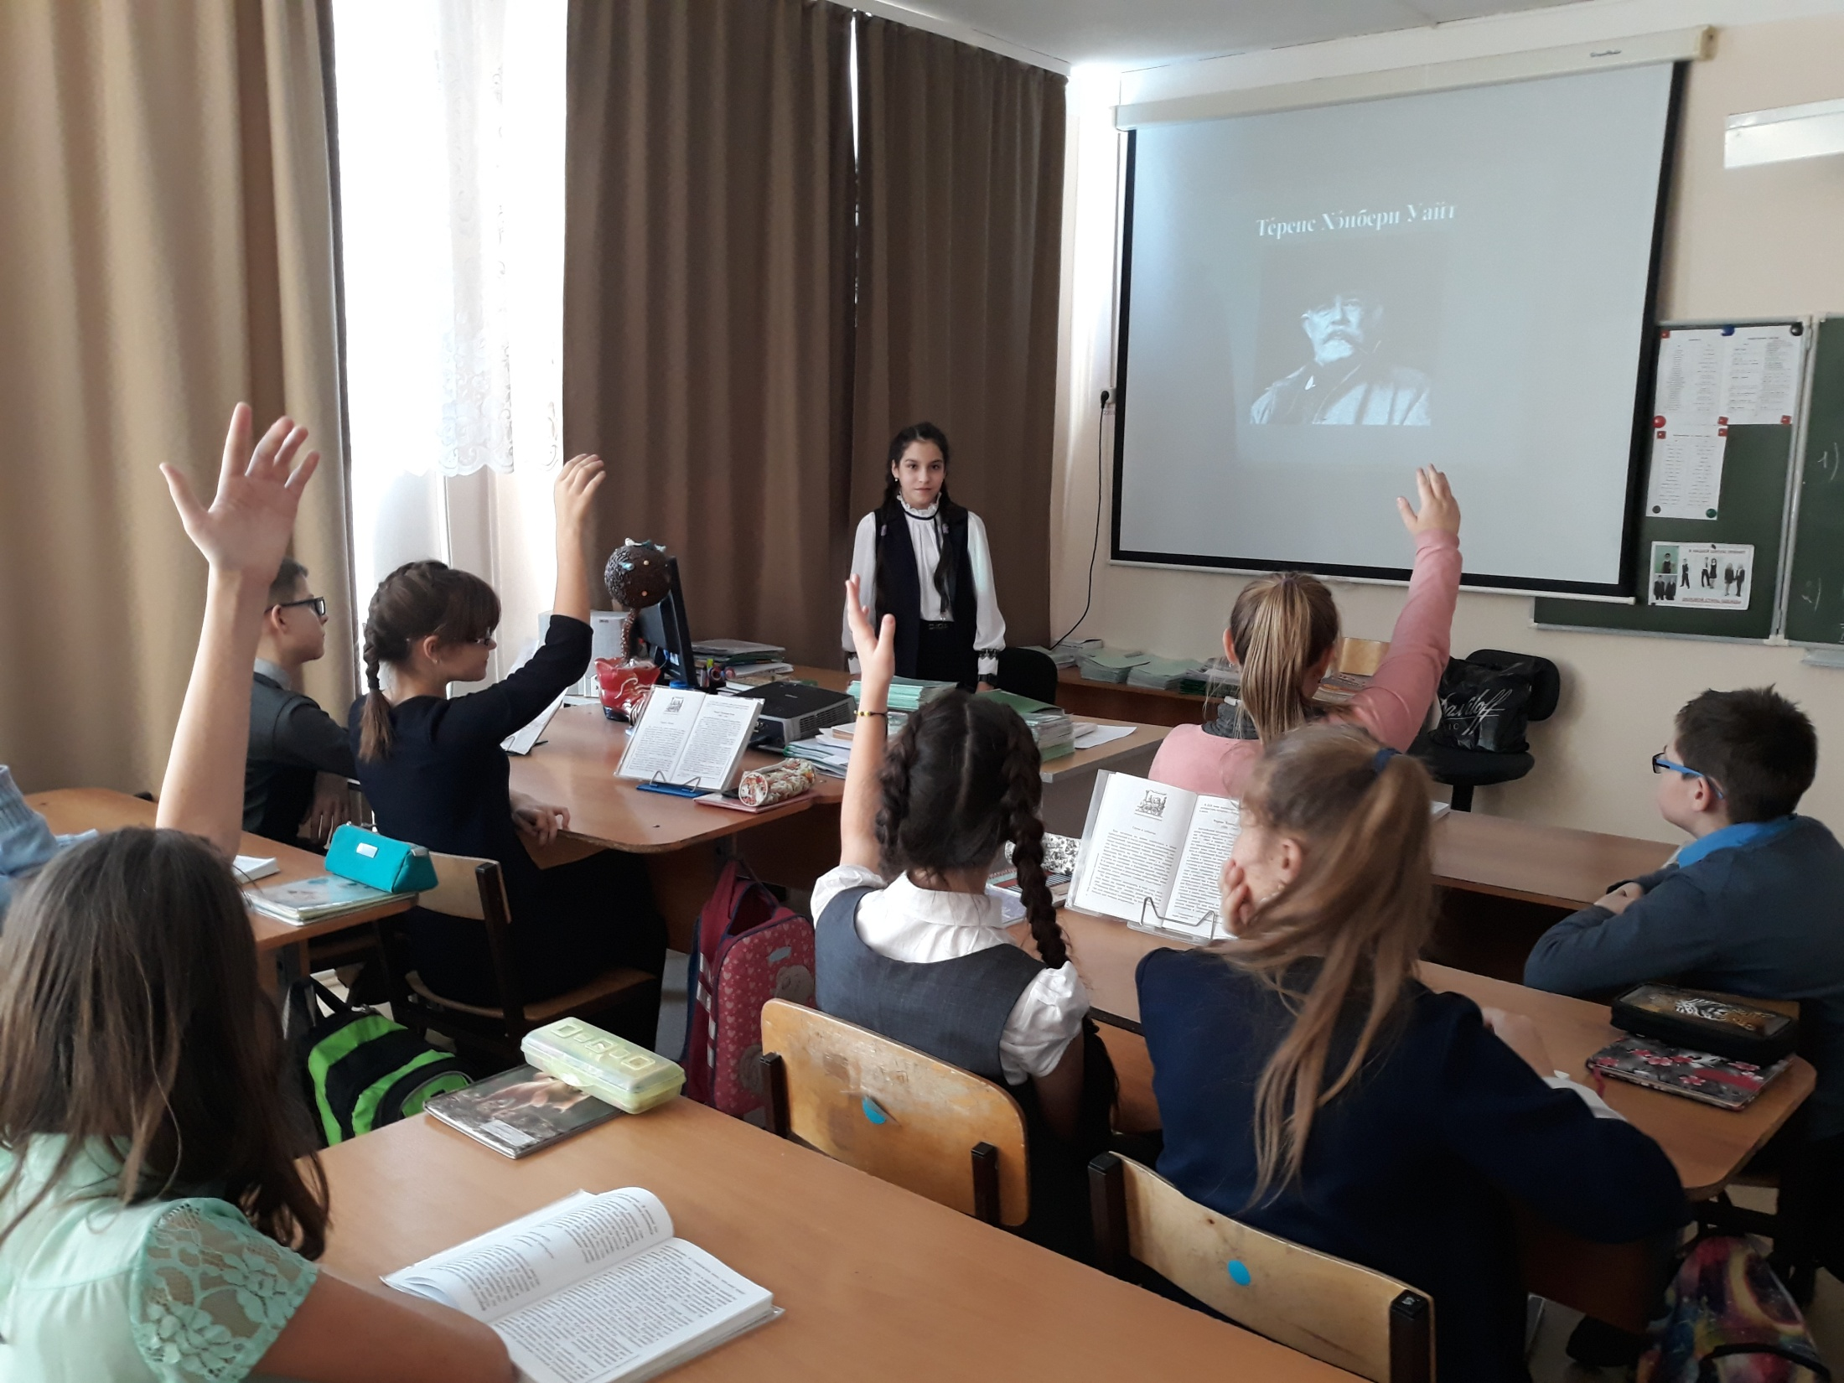
Работа «учителем»

Slide 21
ПОПС-формула
П – позиция
(Я считаю, что проблема данного
текста актуальна/неактуальна…..)
О – объяснения (….потому, что….)
П – пример
(могу доказать это на примере…)
С – следствие
(исходя из сказанного, делаю вывод….)

Slide 22

Метод рецензий
Умение критически взглянуть
на образовательный продукт товарища,
его устный ответ, на материал учебника,
просмотренный видеофильм,
проанализировать их содержание,
выделить главные моменты –
необходимые условия
когнитивной компетенции учащихся.

Slide 23

Проектная и исследовательская деятельность стимулирует и развивает одаренность учеников, потому что она
личностно-ориентирована;
поддерживает педагогические цели в когнитивной области на всех её уровнях;
приносит удовлетворение ученикам, видящим продукт своего труда.

Slide 24
Достоинства когнитивного подхода
Формирует весь спектр УУД:
Коммуникативные УУД:
владеть всеми видами речевой деятельности;
логично и выразительно излагать свою точку зрения по поставленной проблеме;
Познавательные УУД:
формулировать проблему;
извлекать необходимую информацию из различных источников;
определять основную и второстепенную информацию и т.д.
Регулятивные УУД:
ставить и адекватно формулировать цель деятельности;
планировать последовательность действий;
осуществлять самоконтроль, самооценку и др.

Slide 25
Результативность

Slide 26
Результативность
Результаты ВПР в 5-6 классах

Slide 27
Результативность

Slide 28
Результативность

Slide 29

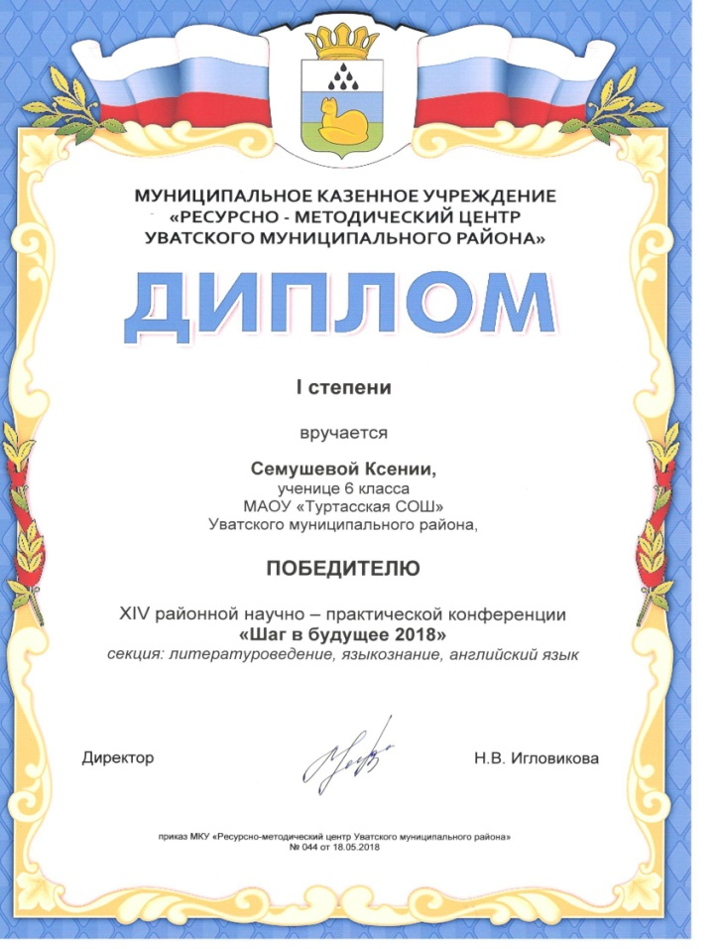
«Шаг в будущее 2018»

Slide 30
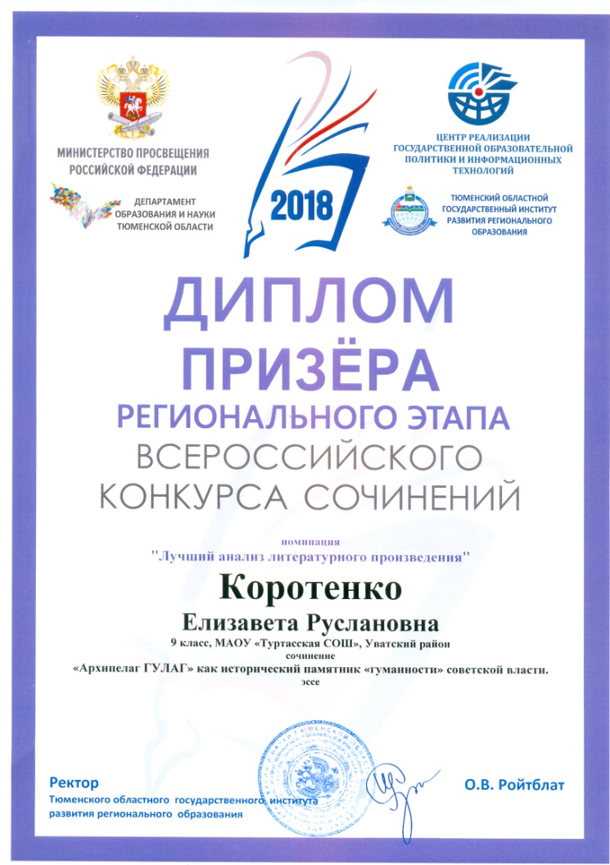
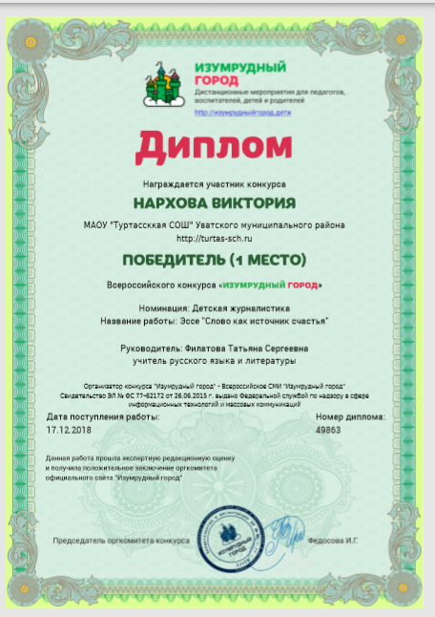
Всероссийские конкурсы сочинений 2018

Slide 31
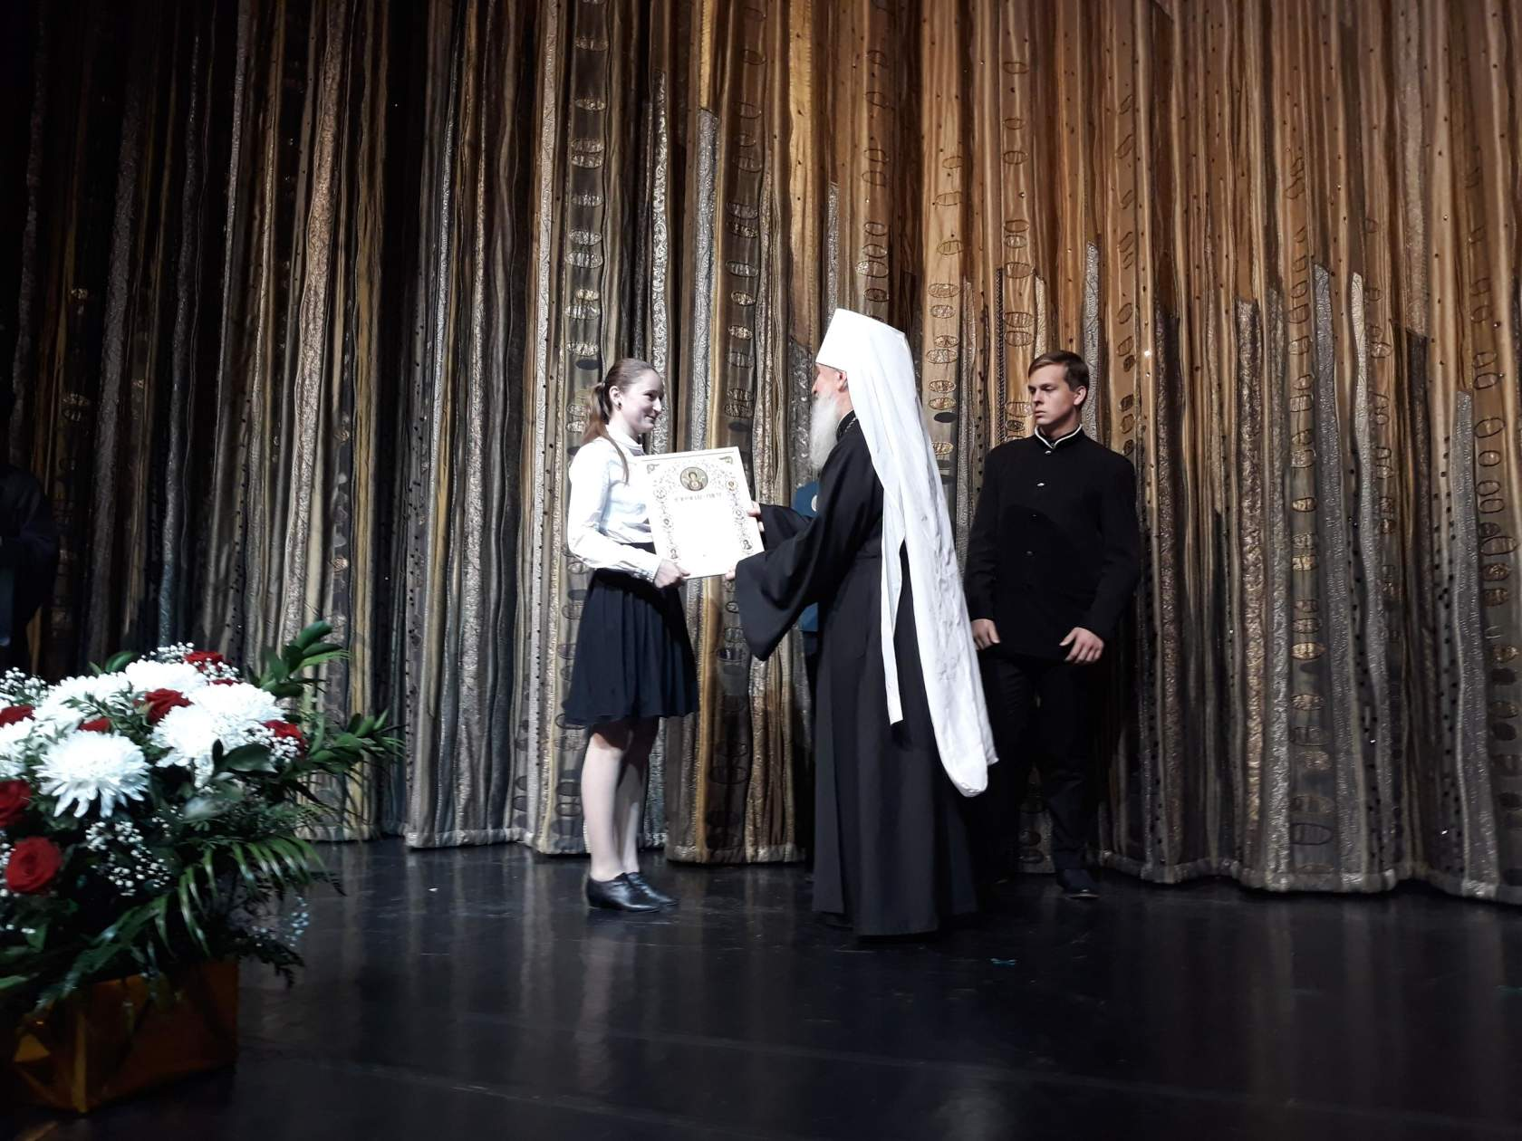
Международный литературный конкурс «Лето Господне»
г. Тюмень, награждение финалистов Октябрь, 2018г

Slide 32
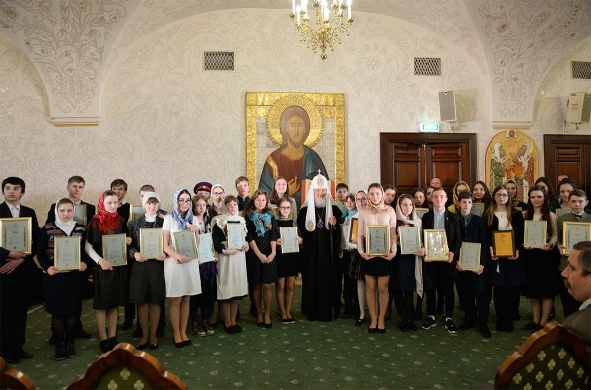
Награждение победителей, г.Москва.
В центре – Святейший
Патриарх
Московский
и всея Руси Кирилл

Slide 33

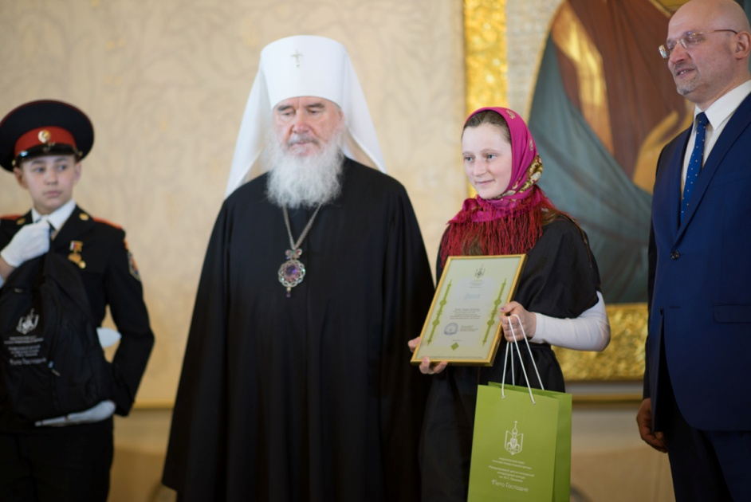
книга «Луч Солнца Золотого», выпущенная Издательским советом РПЦ, Москва, 2018.
Святейший Патриарх Московский
и всея Руси Кирилл
с моей ученицей

Slide 34
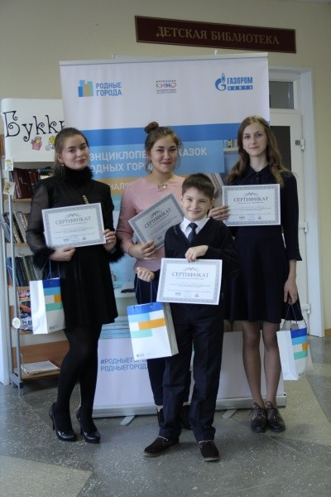
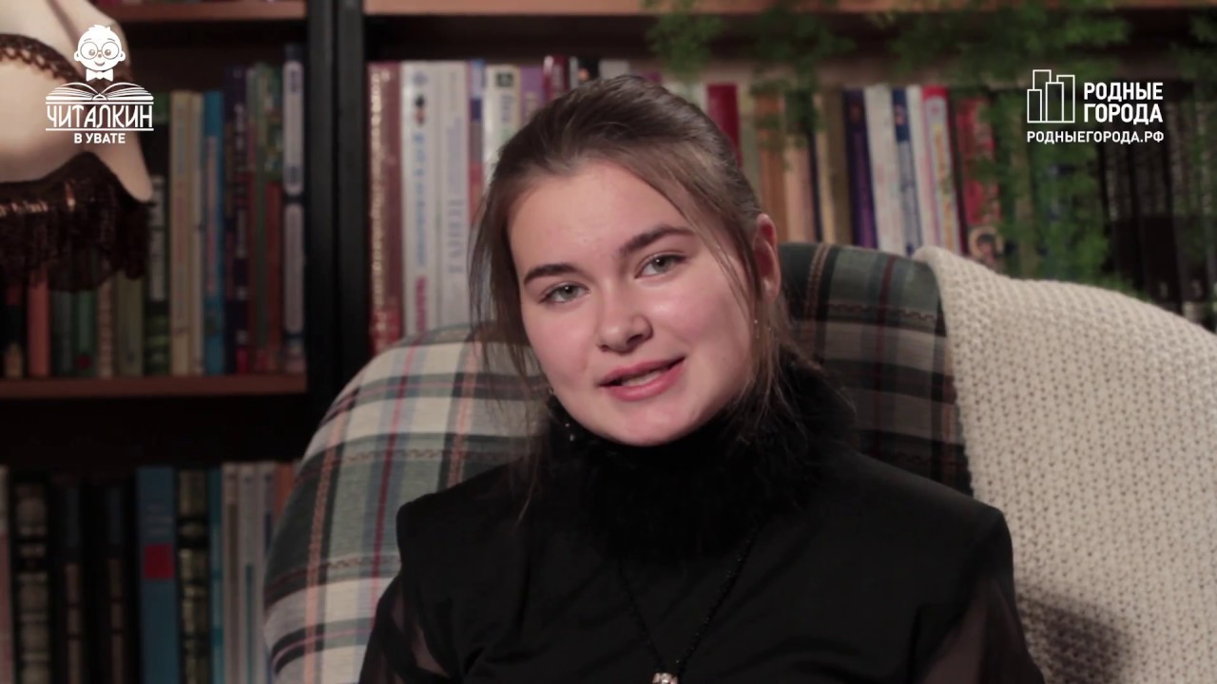
Съемки канала «Читалкин» в Увате (маленькое кино)
«Энциклопедия сказок родных городов»

Slide 35
Выводы
Когнитивная компетенция не только позволяет повышать качественную успеваемость школьников, но и развивать одаренность, что подтверждается результативностью в различных предметных олимпиадах и конкурсах.
Высокий познавательный интерес доказывает эффективность когнитивного подхода к учебной деятельности школьников.

Slide 36

Выводы
Таким образом,
когнитивная компетенция
играет основополагающую роль в решении таких образовательных проблем, как
понимание и интерпретация текста,
классификация,
анализ,
информационная переработка
в творческий продукт.
Развивая мышление, школьники учатся
познавать мир, свою социальную значимость
и, как следствие, становиться гражданином
своей страны с активной жизненной позицией.

Slide 37

Спасибо за внимание!

